Slide 1
4-nji umumy okuw
Tema: Göni çyzygyň häsiýetleri
Meýilnama:
1. Göni çyzygy deň böleklere bölmek we göni çyzyga degişli nokat.
2. Göni çyzygyň uzynlygynyň kesgitlenişi we onuň yzlary.
3. Göni çyzyk bilen tekizligiň arasyndaky burçlar.
4. Göni çyzyklaryň özara ýerleşişi.
1

Slide 2
Göni çyzygy deň böleklere bölmek we
göni çyzyga degişli nokat.
Göni çyzygy deň böleklere bölmek. AB kesimi deň 5 bölege bölmek üçin, onuň haýsy hem bolsa bir proýeksiýasyndan, mysal üçin, gorizontal proýeksiýada Aꞌ nokatdan islendik burç emele getirýän kömekçi aꞌ göni çyzyk geçirilýär (1-nji surat). Şol göni çyzygyň üstünde 5 sany deň kesimler alnyp goýulýar. Netijede, 11ꞌ, 21ꞌ, 31ꞌ, 41ꞌ we 51ꞌ nokatlar emele gelýär. 51ꞌ nokat B1ꞌ bilen bellenilýär we ol Bꞌ nokat bilen birikdirilýär. 41ꞌ, 31ꞌ, 21ꞌ we 11ꞌ nokatlardan BꞌB1ꞌ kesime parallel çyzyklar geçirilýär we AꞌBꞌ kesim bilen kesişen ýerleri 4ꞌ, 3ꞌ, 2ꞌ we 1ꞌ nokatlar bilen bellenilýär.
2

Slide 3
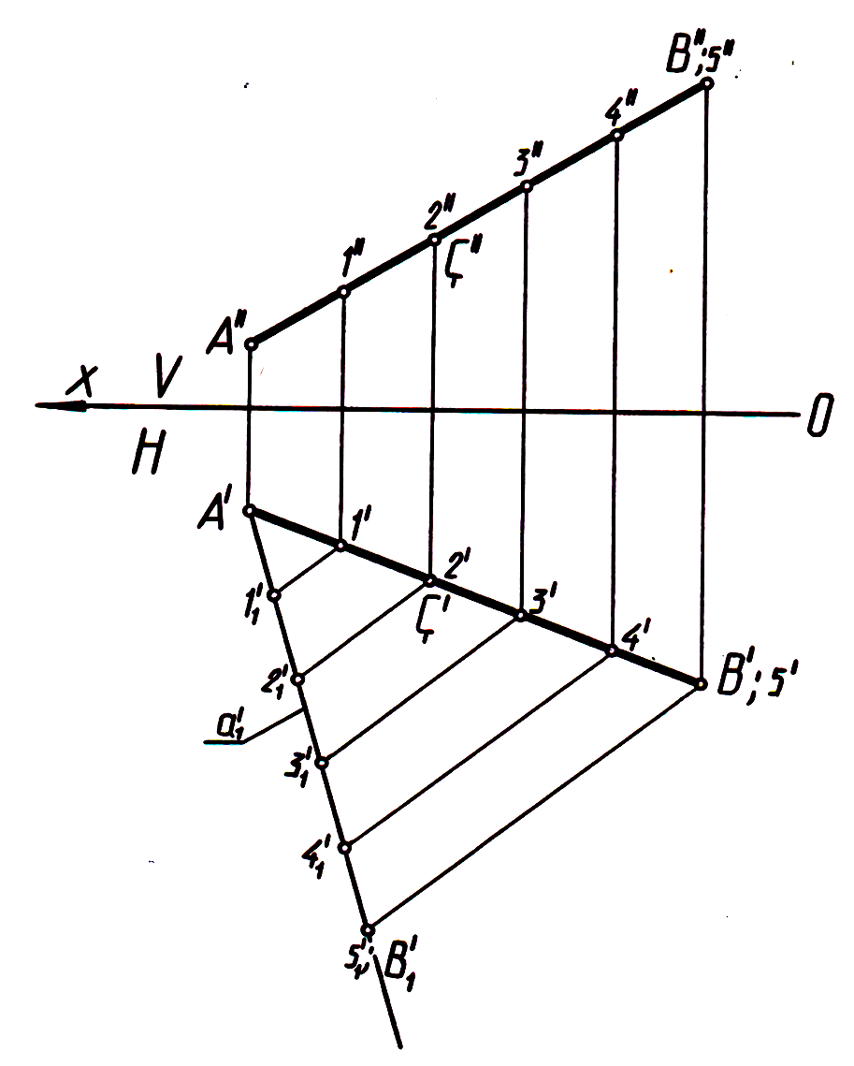
Tapylan nokatlar gözlenýän nokatlaryň H tekizlikdäki proýeksiýalarydyr. Baglanyşyk çyzyklary arkaly 1ꞌꞌ, 2ꞌꞌ, 3ꞌꞌ, 4ꞌꞌ we 5ꞌꞌ nokatlaryň V tekizlikdäki proýeksiýalary tapylýar.
1-nji surat. Kesimiň deň 5 bölege bölünişi.
3

Slide 4
1.2. Göni çyzyga degişli nokat. Nokat we göni çyzyk giňişlikde dürli ýagdaýda bolup bilerler. Eger-de nokat giňişlikde göni çyzykda ýatýan bolsa, onda onuň degişlilikde proýeksiýalary hem göni çyzykda ýatýandyr. Eger-de bu düzgünler ýerine ýetirilmese, onda nokat göni çyzykda ýatýan däldir. Bu düzgün 31-nji suratda aýdyň görkezilendir.
F nokadyň H we V tekizliklerdäki Fꞌ we Fꞌꞌ proýeksiýalary degişlilikde AB kesimiň H we V tekizliklerdäki AꞌBꞌ we AꞌꞌBꞌꞌ proýeksiýalarynda ýatýandyr.
F Є AB => Fꞌ Є AꞌBꞌ ^ Fꞌꞌ Є AꞌꞌBꞌꞌ.
4

Slide 5
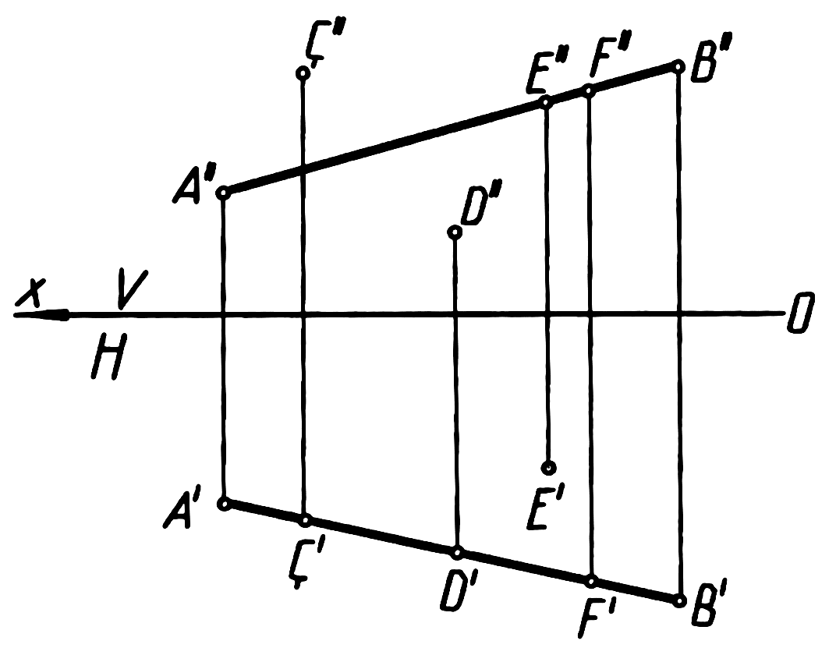
Ç nokat AB kesimiň ýokarsynda, D nokat aşagynda, E nokat bolsa AB kesimiň aňyrsynda ýatýandyr:
Ç Ȼ AB =>
Çꞌ Є AꞌBꞌ ^ Çꞌꞌ Ȼ AꞌꞌBꞌꞌ;
D Ȼ AB =>
Dꞌ Є AꞌBꞌ ^ Dꞌꞌ Ȼ AꞌꞌBꞌꞌ;
E Ȼ AB =>
Eꞌ Ȼ AꞌBꞌ ^ Eꞌꞌ Ȼ AꞌꞌBꞌꞌ.
3-nji surat. Nokadyň göni çyzyga degişliligi.
5

Slide 6
2.1. Göni çyzygyň uzynlygynyň kesgitlenişi. Berlen göni çyzygyň proýeksiýalary boýunça onuň hakyky uzynlygyny tapmak dersiň bir meselesidir. Göni burç usuly bilen göni çyzygyň hakyky uzynlygynyň tapylyşyna seredeliň. AB kesimiň V tekizlikdäki proýeksiýasynda Aꞌꞌ noktadan x oka parallel göni çyzyk (şöhle) geçirilýär we onuň baglanyşyk çyzyk bilen kesişen ýeri Kꞌꞌ bilen bellenilýär. BꞌꞌKꞌꞌ katetiň uzynlygyny ölçäp, Aꞌ nokatdan AꞌBꞌ kesime perpendikulýar edip goýulýar we ol nokat A0 bilen bellenilýär. A0 we Bꞌ nokatlar birikdirilýär. Alnan A0Bꞌ kesim gözlenýän uzynlykdyr. Ol kesime kesimiň hakyky uzynlygy (h.u.) diýilýär (2-nji surat).
6

Slide 7
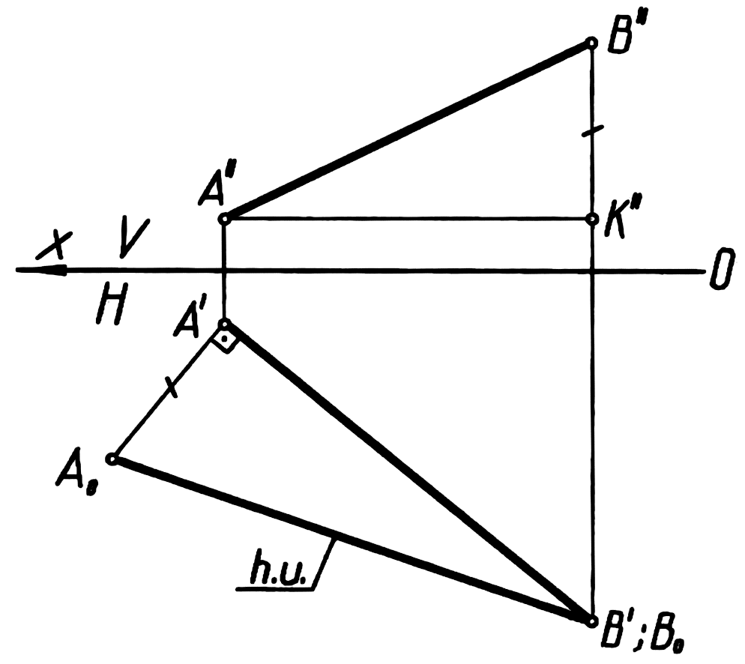
3-nji surat. Göni çyzygyň uzynlygynyň kesgitlenişi.
7

Slide 8
2.2. Göni çyzygyň yzlary. Göni çyzygyň proýeksiýalar tekizlikleri bilen kesişýän nokatlaryna göni çyzygyň yzlary diýilýär. Göni çyzygyň yzlary proýeksiýalar tekizlikleriniň atlaryna görä, degişlilikde gorizontal, frontal we profil yzlary diýlip atlandyrylýar. Proýeksiýalar tekizlikleriniň üçüsiniň sistemasynda umumy haldaky göni çyzygyň üç sany yzy bardyr. Proýeksiýalar tekizlikleriniň birine parallel bolan göni çyzygyň iki sany yzy bardyr we olar hem oňa parallel bolmadyk beýleki iki tekizlikde ýerleşýändirler. Proýeksiýalar tekizlikleriniň birine perpendikulýar bolan göni çyzygyň diňe bir yzy bardyr, ol hem onuň perpendikulýar bolan tekizliginde ýerleşýändir.
8

Slide 9
Goý, a göni çyzygyň üstünde alnan AB kesim berlen bolsun (4-nji surat). Ol kesimiň H tekizlikdäki yzy M, V tekizlikdäki yzy N bilen bellenilýär. Ol nokatlary tapmak üçin AB kesim H we V tekizlikler bilen kesişýänçä dowam etdirilýär. Kesimiň H tekizlikdäki yzy onuň H tekizlik bilen kesişýän nokadydyr (AB∩H=Mꞌ=M Є H). AB kesimiň V tekizlikdäki yzy onuň V tekizlik bilen kesişýän nokadydyr (AB∩V=Nꞌꞌ=N Є V). M nokadyň V tekizlikdäki Mꞌꞌ proýeksiýasy we N nokadyň H tekizlikdäki Nꞌ proýeksiýasy x okda ýatýandyr.
9

Slide 10
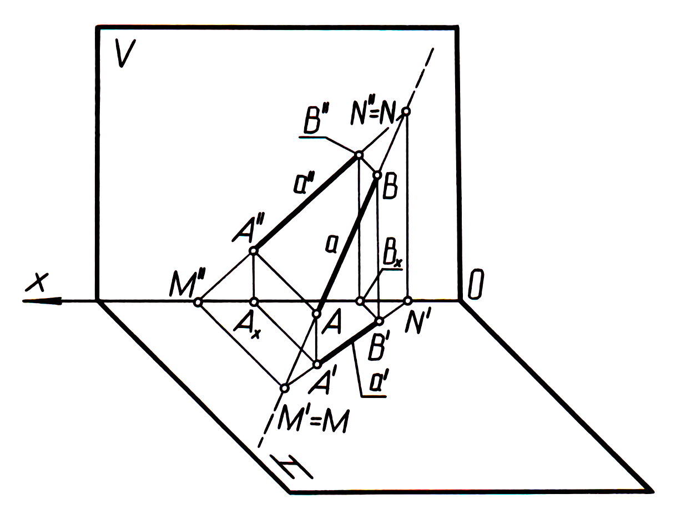
4-nji surat. Umumy haldaky göni çyzygyň yzlarynyň giňişlikde şekillendirilişi.
10

Slide 11
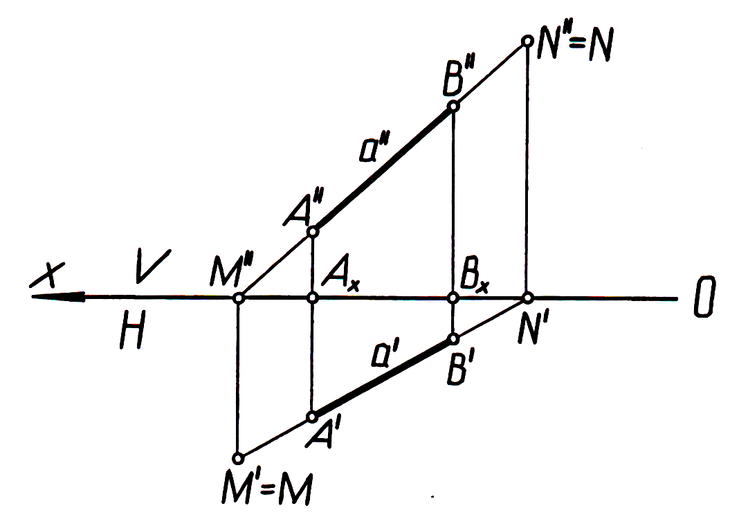
5-nji surat. Umumy haldaky göni çyzygyň yzlarynyň giňişlikde şekillendirilişi.
11

Slide 12
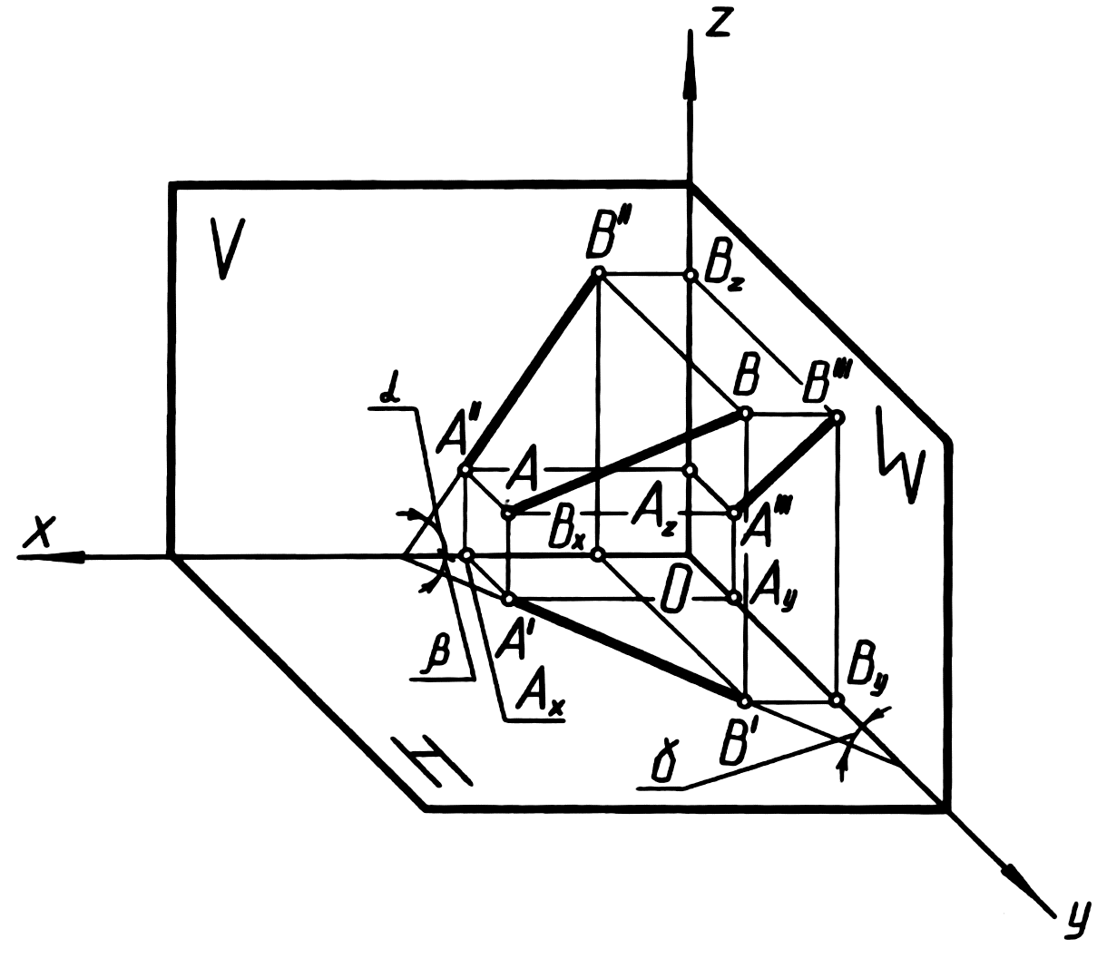
3.1. Göni çyzyk bilen tekizlikleriň arasyndaky burçlar. AB kesimiň tekizlikler bilen arasyndaky burçlarynyň giňişlikdäki we epýurdaky ýagdaýlaryna seredip geçeliň
(6-njy a, b surat).
6-njy a surat.
12

Slide 13
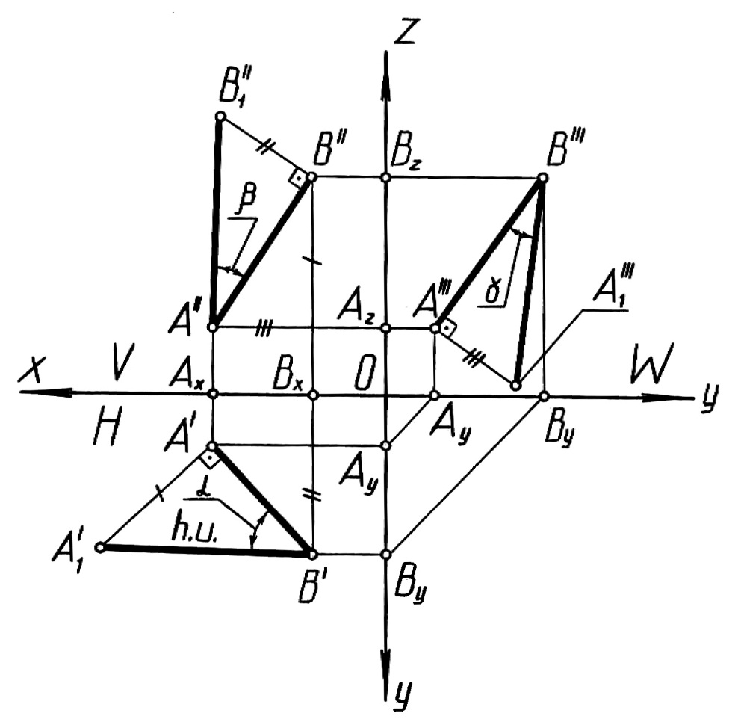
6-njy b surat.
13

Slide 14
Ulanylýan edebiýatlar
1. Аnnaberdiýew E. Inženerçilik çyzgy. Aşgabat, Türkmen döwlet neşirýat gullugy. 2002, 623 sah.
2. Şekeralyýew T., Ismailow B., Aýdogdyýew N. Üstleriň kesişmekleri okuw gollanmasy.−Aşgabat, 2018, 130 sah.
3. Şekeralyýew T., Ismailow B., Aýdogdyýew N. Çyzuw geometriýasy dersinden tejribe sapaklaryny geçirmek üçin okuw gollanmasy. −Aşgabat, 2018, 115 sah.
4. Бубенков В.А. Начертательная геометрия. М. Высшая школа, 1985, 340 стр.
5. Королёв Ю.И. Начертательная геометрия.− М. 2010, 256 стр.
6. Арустамов Х.А. Сборник задач по начертательной геометрии.- М. Машиностроении, 1965, 375 стр.
14

Slide 15
Diňläniňiz üçin sag boluň!

